Slide 1

Dự báo thời tiết bằng các thuật toán học máy
Nhóm 8
Trần Đăng Hiếu
Nguyễn Thị Phương
Nguyễn Khắc Trung
Nguyễn Trí Duy

Slide 2
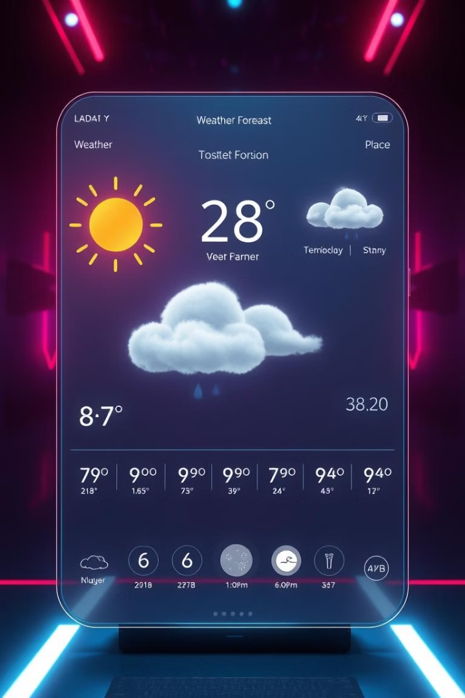
Phần mở đầu
Vai trò của dự báo thời tiết
Dự báo thời tiết đóng vai trò quan trọng trong nhiều lĩnh vực của đời sống, từ nông nghiệp, giao thông vận tải đến du lịch, và thậm chí cả việc bảo vệ sức khỏe. Nắm bắt được thông tin về thời tiết giúp con người chủ động trong mọi hoạt động, từ việc lên kế hoạch cho các hoạt động ngoài trời đến việc phòng tránh thiên tai.
Sự phát triển của học máy
Với sự phát triển của khoa học máy tính và học máy, chúng ta có thể ứng dụng các thuật toán học máy để phân tích dữ liệu khí tượng và đưa ra dự báo thời tiết chính xác hơn. Các thuật toán học máy có khả năng học hỏi từ dữ liệu lịch sử và đưa ra dự đoán dựa trên những thông tin đã được học hỏi.
Mục tiêu của bài thuyết trình
Bài thuyết trình này nhằm giới thiệu ba thuật toán học máy phổ biến được sử dụng trong dự báo thời tiết: Perceptron Learning Algorithm, ID3 và Neural Network. Chúng ta sẽ tìm hiểu về nguyên lý hoạt động, ưu nhược điểm của từng thuật toán, cũng như ứng dụng của chúng trong dự báo thời tiết.

Slide 3
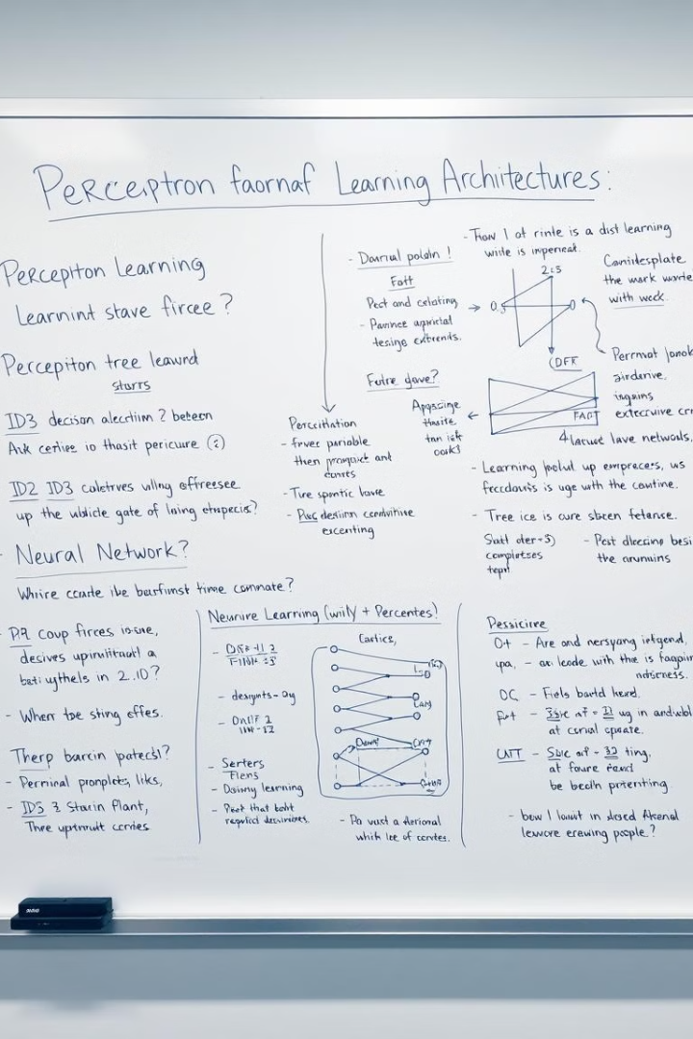
Phần 1: Lý thuyết các thuật toán
1
Thuật toán Perceptron Learning Algorithm
Perceptron Learning Algorithm là một thuật toán phân loại đơn giản nhất: chỉ có 2 class (Bài toán chỉ với 2 class được gọi là binary classification) và cũng chỉ hoạt động được trong một trường hợp rất cụ thể. Nó hoạt động bằng cách tìm một đường thẳng phân cách giữa hai lớp dữ liệu, sao cho điểm dữ liệu của mỗi lớp nằm ở một phía của đường thẳng.
2
Thuật toán ID3
ID3 (Iterative Dichotomiser 3) là một thuật toán phân loại theo cách tiếp cận tham lam bằng cách chọn thuộc tính tốt nhất nhằm mang lại Information Gain (IG - lợi ích của thông tin) tối đa hoặc Entropy tối thiểu (entropy dùng để chỉ trạng thái ngẫu nhiên hoặc không có trật tự).
3
Thuật toán Neural Network
Neural Network (Mạng nơ-ron nhân tạo) là một trong những phương pháp mạnh mẽ nhất để xử lý các bài toán phân loại và hồi quy. mô phỏng cách mà hệ thống thần kinh của con người hoạt động và học hỏi, giúp máy tính học cách phân loại, dự đoán và ra quyết định dựa trên dữ liệu đầu vào.

Slide 4
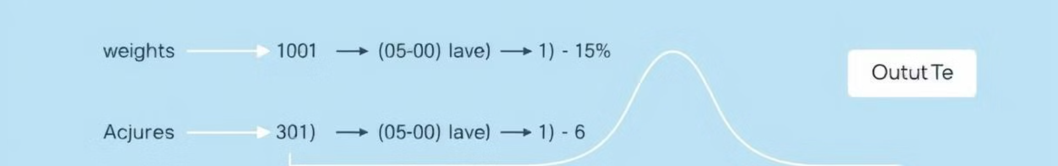
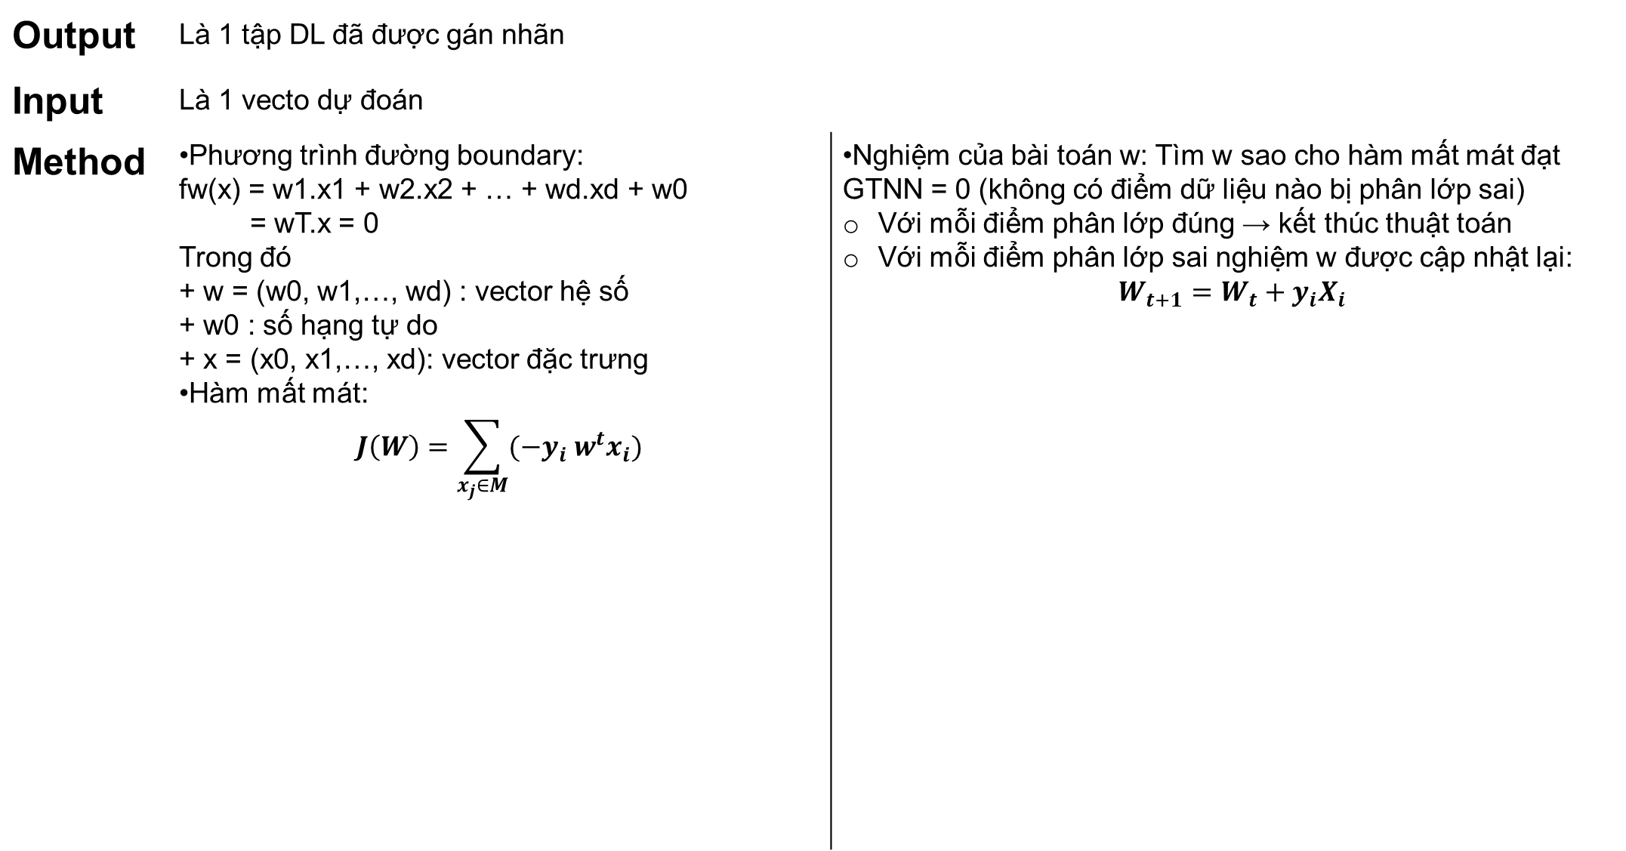
Thuật toán Perceptron Learning Algorithm
Output | Là 1 tập DL đã được gán nhãn
Input | Là 1 vecto dự đoán
Method | •Phương trình đường boundary: fw(x) = w1.x1 + w2.x2 + … + wd.xd + w0 = wT.x = 0 Trong đó + w = (w0, w1,…, wd) : vector hệ số + w0 : số hạng tự do + x = (x0, x1,…, xd): vector đặc trưng •Hàm mất mát: $$J\left(W\right)=\sum_{x_{j}∈M}{(−y_{i} w^{t}x_{i})}$$ | •Nghiệm của bài toán w: Tìm w sao cho hàm mất mát đạt GTNN = 0 (không có điểm dữ liệu nào bị phân lớp sai) Với mỗi điểm phân lớp đúng → kết thúc thuật toán Với mỗi điểm phân lớp sai nghiệm w được cập nhật lại: $W_{t+1}=W_{t}+y_{i}X_{i}$

Slide 5
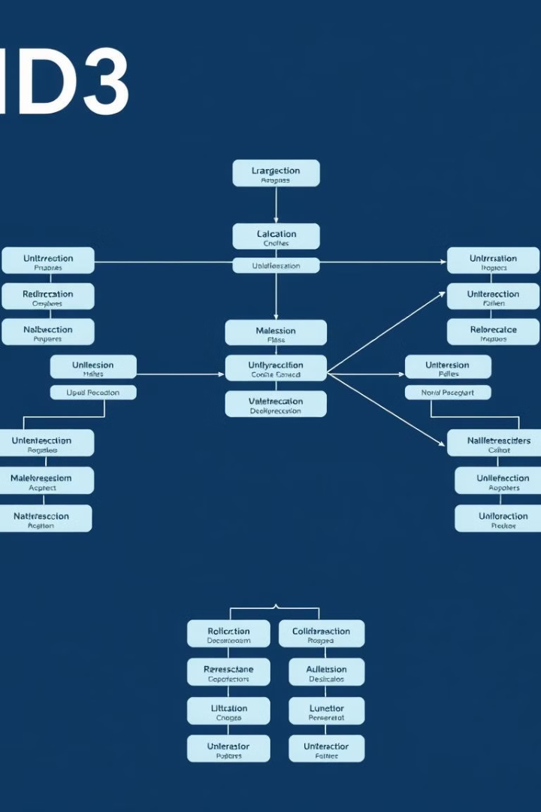

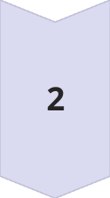

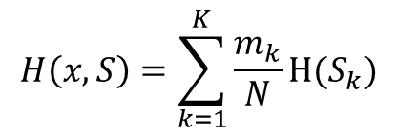

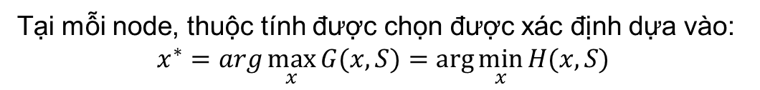

Thuật toán ID3
Input
Là 1 tập DL đã được gán nhãn
Output
Là 1 cây quyết định
Method
Sử dụng hàm “entropy“ để đo độ tinh khiết (purity) / độ vẩn đục (impurity) của 1 phép phân chia
Tính entropy tại root node
$$H\left(S\right)=−\sum_{c=1}^{C}{\frac{N_{c}}{N}log⁡(\frac{N_{c}}{N})}$$
Tính entropy tại child node
$$H\left(x,S\right)=\sum_{k=1}^{K}{\frac{m_{k}}{N}H⁡(S_{k})}$$
Định nghĩa “information gain“ dựa trên thuộc tính x
$$G\left(x,S\right)=H\left(S\right)−H(x,S)$$
Tại mỗi node, thuộc tính được chọn được xác định dựa vào:
$$x^{∗}=arg\max_{x}{G(x,S)}=\arg{\min_{x}{H(x,S)}}$$

Slide 6
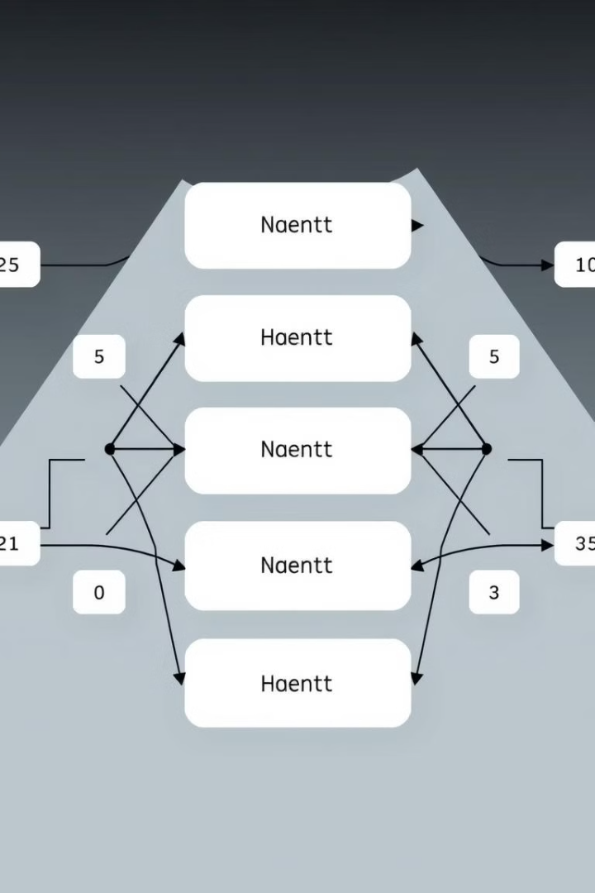


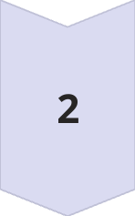
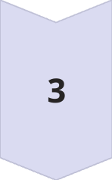
Thuật toán Neural Network
Input
Là 1 tập DL đã được gán nhãn
Output
Là 1 vecto dự đoán
Method
Cấu trúc mạng nơ-ron
Lớp đầu vào
Nhận dữ liệu đầu vào từ các tập dữ liệu (các đặc trưng như temp, humidity, precipitation).
Lớp ẩn
Xử lý dữ liệu và tạo ra các đặc trưng mới dựa trên trọng số liên kết giữa các nơ-ron. (Có thế có nhiều lớp)
Lớp đầu ra
Lớp đầu ra tạo ra dự đoán dựa trên các đặc trưng được tạo ra từ lớp ẩn.

Slide 7

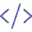


Thuật toán Neural Networks
Hàm kích hoạt
Mỗi nơ-ron trong mạng sử dụng 1 hàm kích hoạt để quyết định xem có kích hoạt tín hiệu tới nơ-ron tiếp theo hay không. Các hàm phổ biến:
Sigmoid: Được dùng cho bài toán phân loại nhị phân
ReLU: Phổ biến trong các mạng sâu
Softmax: Dùng cho bài toán phân loại đa lớp (có nhiều nhãn như sun, rain, driz, snow, fog, …)
Hàm mất mát
Để đánh giá độ chính xác của dự đoán, mạng nơ-ron sử dụng một hàm mất mát. Với bài toán phân loại, phổ biến là Cross-Entropy Loss
Thuật toán lan truyền ngược
Mạng nơ-ron được huấn luyện bằng cách điều chỉnh trọng số giữa các nơ-ron thông qua quá trình lan truyền ngược, nhằm giảm thiểu hàm mất mát. Trọng số được cập nhật dựa trên thuật toán tối ưu hóa (Optimization Algorithm), phổ biến là Gradient Descent

Slide 8
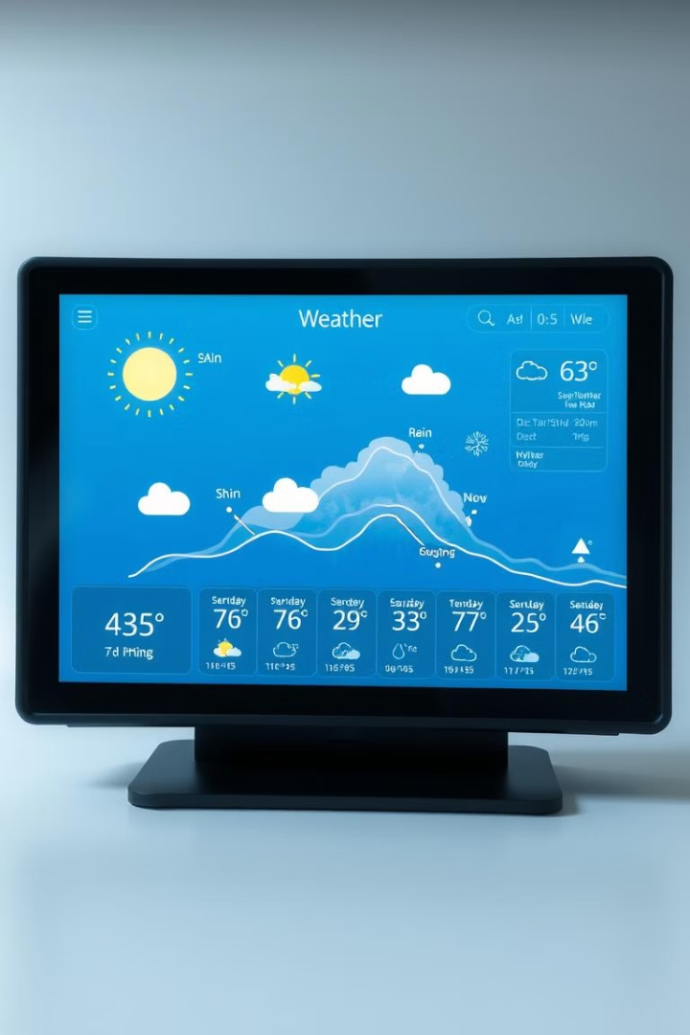
Ưu điểm và nhược điểm
Thuật toán
Ưu điểm
Nhược điểm
Perceptron Learning Algorithm
Thuật toán đơn giản, dễ triển khai.
Chỉ phù hợp với bài toán phân loại nhị phân. Khả năng xử lý dữ liệu phức tạp hạn chế.
ID3
Thuật toán hiệu quả trong việc xây dựng cây quyết định. Dễ giải thích kết quả.
Có thể bị quá khớp (overfitting) với tập dữ liệu huấn luyện. Không phù hợp với dữ liệu có nhiều thuộc tính.
Neural Networks
Khả năng xử lý dữ liệu phức tạp cao. Có thể xử lý dữ liệu phi tuyến tính.
Thuật toán phức tạp, cần nhiều dữ liệu huấn luyện. Khó giải thích kết quả.

Slide 9
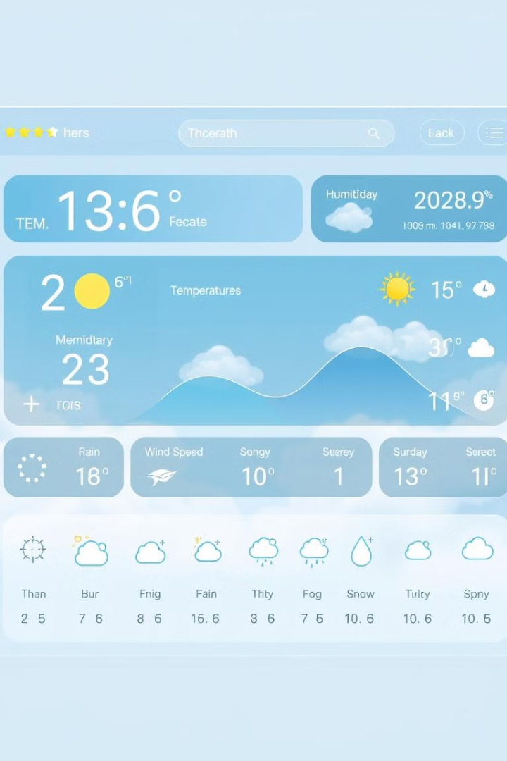
Phần 2: Ứng dụng trong thực tế
Dự báo thời tiết
Các thuật toán học máy được sử dụng để dự báo thời tiết dựa trên các dữ liệu lịch sử về thời tiết, thông tin về địa hình, khí hậu, v.v.
Phân loại các kiểu thời tiết
Các thuật toán phân loại như Perceptron Learning Algorithm và ID3 có thể được sử dụng để phân loại các kiểu thời tiết như nắng, mưa, tuyết, sương mù, v.v.
Dự đoán lượng mưa
Các thuật toán hồi quy như Neural Network có thể được sử dụng để dự đoán lượng mưa dựa trên các thông số thời tiết khác.

Slide 10
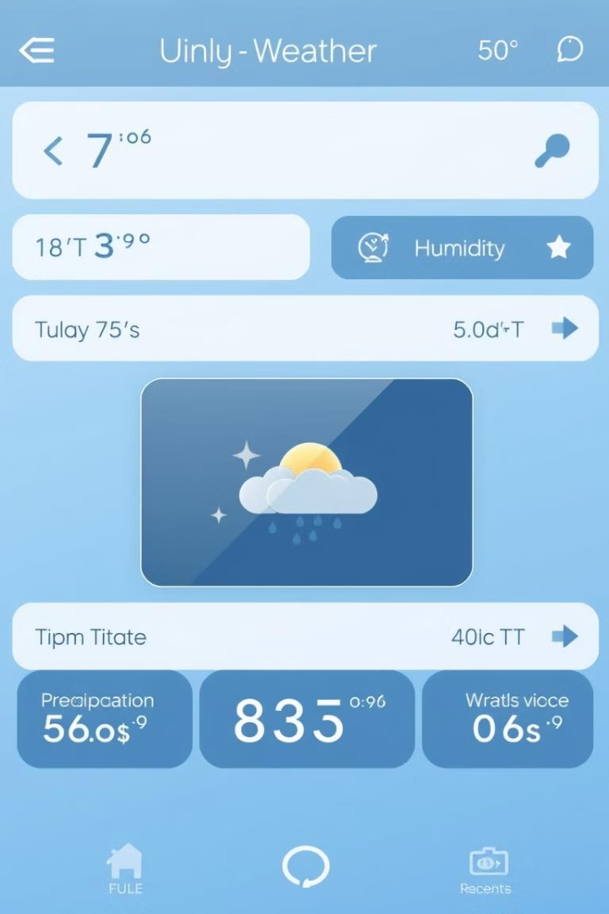
Mô tả bài toán
1
Tên bài toán
Dự đoán thời tiết.
2
Mục tiêu
Dự đoán tình trạng thời tiết khi nhập các thông số thời tiết như precipitation (lượng mưa), temp_max (nhiệt độ cao nhất), temp_min (nhiệt độ thấp nhất), wind (sức gió).
3
Input
Thông số thời tiết (precipitation, temp, humidity, wind).
4
Output
Thời tiết (weather: sun (nắng), rain (mưa), driz (mưa phùn),
snow (tuyết), fog (sương mù))

Slide 11
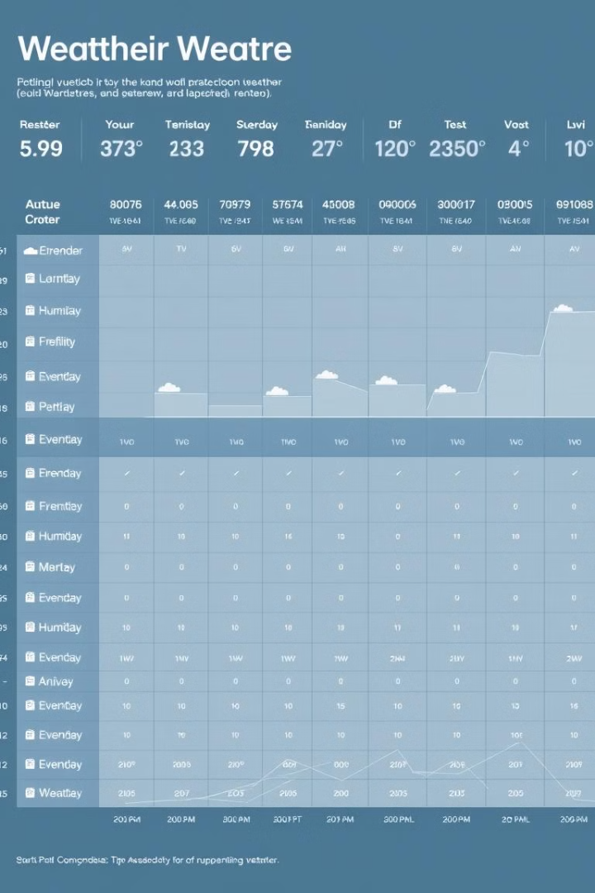



Mô tả tập dữ liệu
Dữ liệu
Gồm những chiều thông tin: precipitation, temp_max, temp_min, wind, weather.
Các nhãn lớp gồm: sun, rain, driz, snow, fog.
Chia tập dữ liệu
Chia tập dữ liệu thành 2 phần gồm:
30% dữ liệu đầu: kiểm tra mô hình.
70% cuối: huấn luyện mô hình.
Ma trận dữ liệu, nhãn lớp
Ma trận dữ liệu (X) gồm các cột:
Precipitation: Thể hiện lượng mưa.
Temp_max: Thể hiện nhiệt độ cao nhất.
Temp_min: Thể hiện nhiệt độ thấp nhất.
Wind: Thể hiện sức gió.
Nhãn lớp (Y) gồm:
Weather: Thể hiện tình trạng thời tiết (sun, rain, driz, snow, fog).

Slide 12
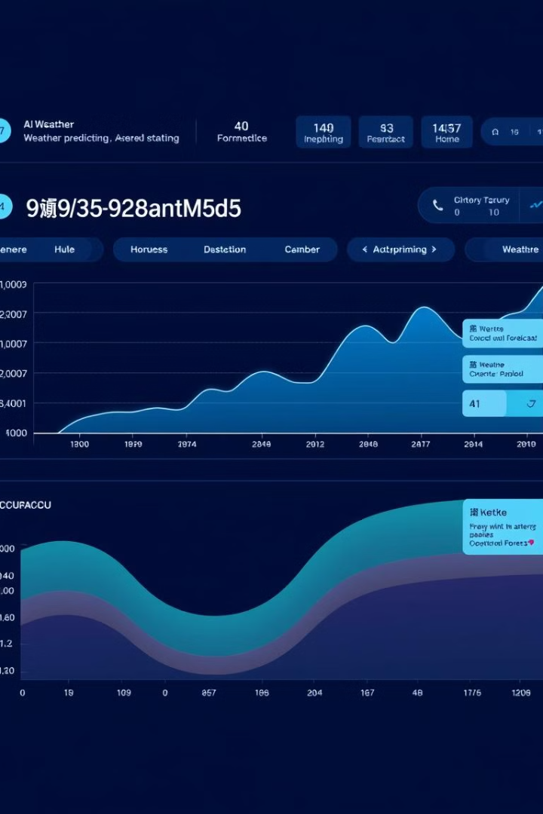
Kết luận
Bài thuyết trình đã giới thiệu ba thuật toán học máy phổ biến được sử dụng trong dự báo thời tiết: Perceptron Learning Algorithm, ID3 và Neural Network. Mỗi thuật toán có ưu nhược điểm riêng và phù hợp với các bài toán cụ thể. Việc lựa chọn thuật toán phù hợp phụ thuộc vào đặc điểm của tập dữ liệu và yêu cầu của bài toán dự báo.
Với sự phát triển của khoa học máy tính và học máy, các thuật toán học máy ngày càng được ứng dụng rộng rãi trong dự báo thời tiết, góp phần nâng cao độ chính xác của dự báo và giúp con người chủ động hơn trong các hoạt động của mình.

